Slide 1
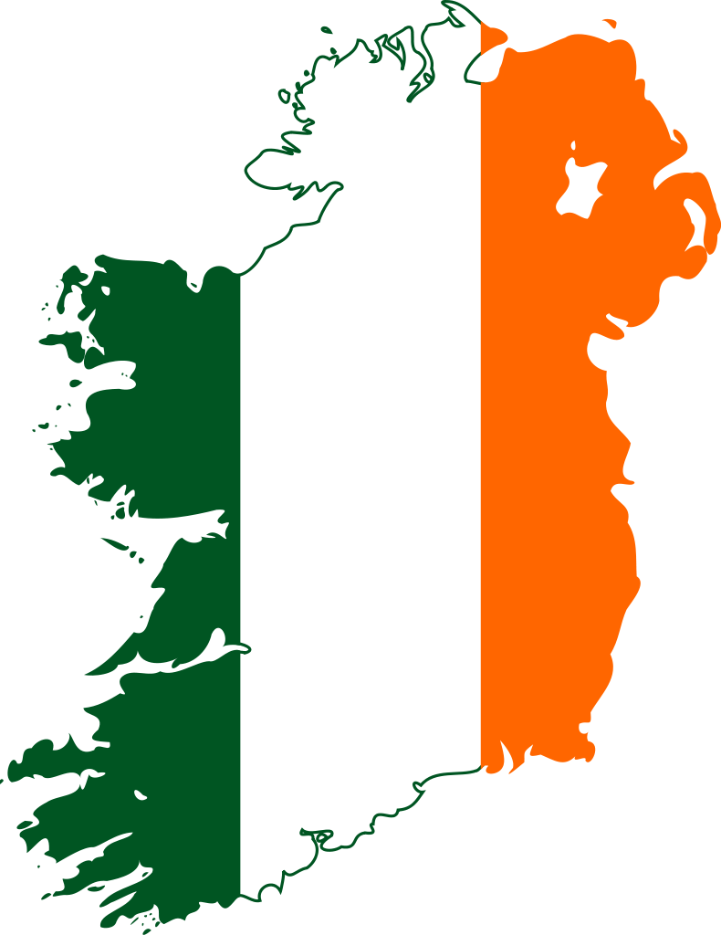
Irsko
Systém VŠ vzdělávání

Slide 2
Hierarchie vzdělávání
Primární vzdělávání
  Předškloní vzdělávání
  Základní školy
Sekundární vzdělávání
  A) junior cycle – tříletý (12-15 let)
  B) senior cycle – dvouletý
Terciární vzdělávání
  Univerzitní
  Neuniverzitní

Slide 3
Vysokoškolské vzdělávání
Vysokoškolské vzdělání je téměř výhradně financováno ze státních zdrojů prostřednictvím univerzitního sektoru, technologického sektoru a pedagogických škol.
Univerzitní
- 7 univerzit poskytující bakalářské a magisterské vzdělání - Trinity College
Neuniverzitní
- 14 technologických institutů

Slide 4
Míra nezaměstnanosti dle úrovně vzdělání osob ve věku 25-64 let pro rok 2014
Nejvyšší dosažené vzdělání | Irsko | Česká republika | Průměr OECD
Bellow upper secondary | 18,7 % | 20,7 % | 12,8 %
Upper secondary and post-secondary (non-tertiary) | 11,9 % | 5,4 % | 7,7 %
Tertiary | 6,1 % | 2,6 % | 5,1 %
Zdroj: vlastní zpracování na základě dat OECD dostupné z: http://www.oecd.org/education/education-at-a-glance-2015.htm

Slide 5
Soukromé školy
- 9 soukromých škol
- financují se samy (školné)
- roční poplatky za studium různé – 7 000 EUR – 24 000 EUR

Slide 6
Financování VŠ v porovnání s ČR
43,7 mld.
132,7 mld.
Vlastní zpracování na základě údajů ze stránek Ministerstva školství, mládeže a tělovýchovy http://www.msmt.cz/ a Department of Education and Skills https://www.education.ie/en/)

Slide 7
Stipendia
- stipendia pro zahraniční studenty
- stipendium na erasmus +- 500 eur/měsíčně

Slide 8
Děkujeme za pozornost
☺

Slide 9
Zdroje
OECD Education at a Glance 2015: Ireland [online]. In: . 2015, s. 5 [cit. 2019-04-08]. Dostupné z: https://read.oecd-ilibrary.org/education/education-at-a-glance-2015/ireland_eag-2015-62-en#page1
OECD Education at a Glance 2015: Czech republic [online]. In: . 2015, s. 6 [cit. 2019-04-08]. Dostupné z: https://read.oecd-ilibrary.org/education/education-at-a-glance-2015/czech-republic_eag-2015-51-en#page1
TRÚCHLA, Romana. Irský školský systém v komparaci se školským systémem České republiky [online]. Zlín, 2011 [cit. 2019-04-08]. Dostupné z: https://digilib.k.utb.cz/bitstream/handle/10563/17363/tr%C3%BAchla_2011_bp.pdf?sequence=1&isAllowed=y. Bakalářská práce. Univerzita Tomáše Bati ve Zlíně. Vedoucí práce Doc. PhDr. Jarmila Novotná, CSc.
Národní informační centrum pro mládež [online]. 2018 [cit. 2019-04-08]. Dostupné z: http://www.nicm.cz/irsky-vzdelavaci-system
MŠMT ČR. MŠMT ČR [online]. Copyright ©2013 [cit. 10.04.2019]. Dostupné z: http://www.msmt.cz/
Department of Education and Skills. [online]. Dostupné z: https://www.education.ie/en/

